Slide 1
Апатитский политехнический колледж имени Голованова Г.А.
Всероссийский урок
«Готов к труду и обороне»
Цель урока: мотивация студентов колледжа к физической активности и пропаганда развития массового спорта как одного из показателей качества жизни людей.
2017

Slide 2
«Готов к труду и обороне » (ГТО)
Всероссийский физкультурно-спортивный комплекс «Готов к труду и обороне» — полноценная программная и нормативная основа физического воспитания населения страны, нацеленная на развитие массового спорта и оздоровление нации.
Комплекс ГТО предусматривает подготовку к выполнению и непосредственное выполнение населением различных возрастных групп (от 6 до 70 лет и старше) установленных нормативных требований по трем уровням трудности, соответствующим золотому, серебряному и бронзовому знакам отличия «Готов к труду и обороне».

Slide 3
ГТО 2014 в России
В 2014 г. Правительство РФ разработало и приняло ряд документов, направленных на воссоздание комплекса ГТО: Постановление Правительства РФ № 540, Положение о ГТО, Указ Президента о ГТО.
Цель комплекса ГТО – увеличение продолжительности жизни населения с помощью систематической физической подготовки.
Задача – массовое внедрение комплекса ГТО, охват системой подготовки всех возрастных групп населения.
Принципы – добровольность и доступность системы подготовки для всех слоев населения, медицинский контроль, учет местных традиций и особенностей.
Структура комплекса включает 11 ступеней, для каждой из которых установлены виды испытаний и нормативы их выполнения для права получения в первых семи из них бронзового, серебряного или золотого знака и без вручения знака в остальных четырех в зависимости от пола и возраста. Кроме того, для каждой ступени определены необходимые знания, умения и рекомендации к двигательному режиму.

Slide 4
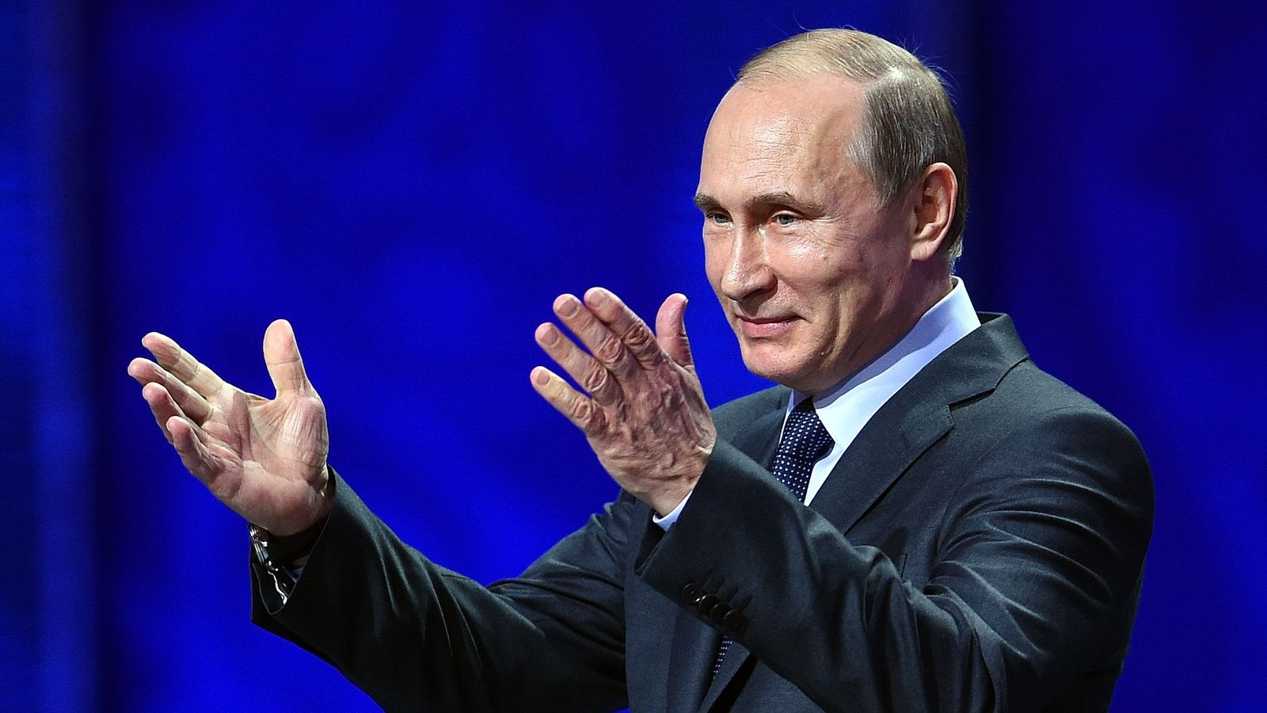
ГТО в России
В 2014 году Президент Российской Федерации Владимир Путин подписал указ о возвращении системы «Готов к труду и обороне».

Slide 5
История ГТО в СССР
«Готов к труду и обороне » (ГТО) — программа физкультурной подготовки в общеобразовательных, профессиональных и спортивных организациях в СССР, основополагающая в единой и поддерживаемой государством системе патриотического воспитания молодёжи. Существовала с 1931 по 1991 год. Охватывала население в возрасте от 10 до 60 лет.
Принятая в 1931 году программа состояла из 2 частей:
- «Будь готов к труду и обороне СССР» (БГТО) для школьников 1—8-х классов (4 возрастные ступени);
- ГТО для учащихся и населения старше 16 лет (3 ступени).
Нормативы и требования комплекса ГТО периодически изменялись:
В 1934 году появился комплекс БГТО («Будь готов к труду и обороне»).
Последний всесоюзный физкультурный комплекс ГТО был утверждён постановлением ЦК КПСС и Совета Министров СССР 17 января 1972 года № 61. Он имел 5 возрастных ступеней (для каждой были установлены свои нормы и требования): I ступень — «Смелые и ловкие» — 10—11 и 12—13 лет, II — «Спортивная смена» — 14—15 лет, III — «Сила и мужество» — 16—18 лет, IV — «Физическое совершенство» — мужчины 19—28 и 29—39 лет, женщины 19—28 и 29—34 лет, V — «Бодрость и здоровье» — мужчины 40—60 лет, женщины 35—55 лет.
В Вооружённых Силах СССР с 1972 года действовал военно-спортивный комплекс, соответствующий 4-й ступени ГТО.

Slide 6
Зачем нужно сдавать нормы ГТО?
Здоровье, крепкая, гармонично развитая фигура, гибкость, сила и ловкость – это наиболее очевидные преимущества, которые получает школьник или молодой человек, занимаясь спортом Значок ГТО всего лишь подтверждает уровень вашего физического развития.
Выпускники, сдавшие нормы ГТО, получат дополнительные баллы по ЕГЭ, что даст им преимущество при поступлении в ВУЗ.
Работающих обладателей значков ГТО государство планирует поощрять добавочными днями к отпуску или денежной премией.
Следует отметить, что школьник, сдавший нормы ГТО, получает итоговую оценку пять баллов по физкультуре.

Slide 7
Современные нормы ГТО
Старые советские нормы ГТО были пересмотрены и изменены в соответствии с современными реалиями. Сегодня все население разбито на 11 групп в соответствии с возрастом, для мужчин и для женщин установлены отдельные базовые показатели. Чтобы сдать нормы ГТО в школьном возрасте, нужно:
бегать на скорость 60 метров и 2 километра;
прыгать в длину с разбега и с места;
отжиматься от пола и подтягиваться на турнике;
стоя наклоняться вперед, касаясь пола пальцами;
качать пресс, подымая корпус;
метать снаряд на точность броска;
плавать;
бегать на лыжах;
стрелять из пневматического либо электронного ружья;
обладать туристическими навыками: разжигать костер, ориентироваться на местности, устанавливать палатку.
Ранее для сдачи норм ГТО нужно было, помимо вышеперечисленного, уметь лазать по канату, ездить на велосипеде и кататься на коньках.

Slide 8
Возрождение норм ГТО в России
Программа носит полностью добровольный характер. Ни в школах, ни в вузах или других учебных заведениях детей и молодежь не обязывают участвовать в сдаче норм ГТО.
Те же, кто решил участвовать в программе, как и раньше, получают по итогам сдачи нормативов специальный значок – бронзовый, серебряный либо золотой.
В рамках программы оздоровления населения предусмотрено строительство спортивных площадок и стадионов, доступ на которые будет бесплатным для всех. В течение нескольких лет на всей территории РФ запланировано открытие некоммерческих спортивных клубов, где каждый желающий, независимо от возраста и социального положения, сможет заниматься физкультурой. Все это будет создано исключительно на бюджетные средства, так как государство заинтересовано в повышении здоровья своих граждан.

Slide 9
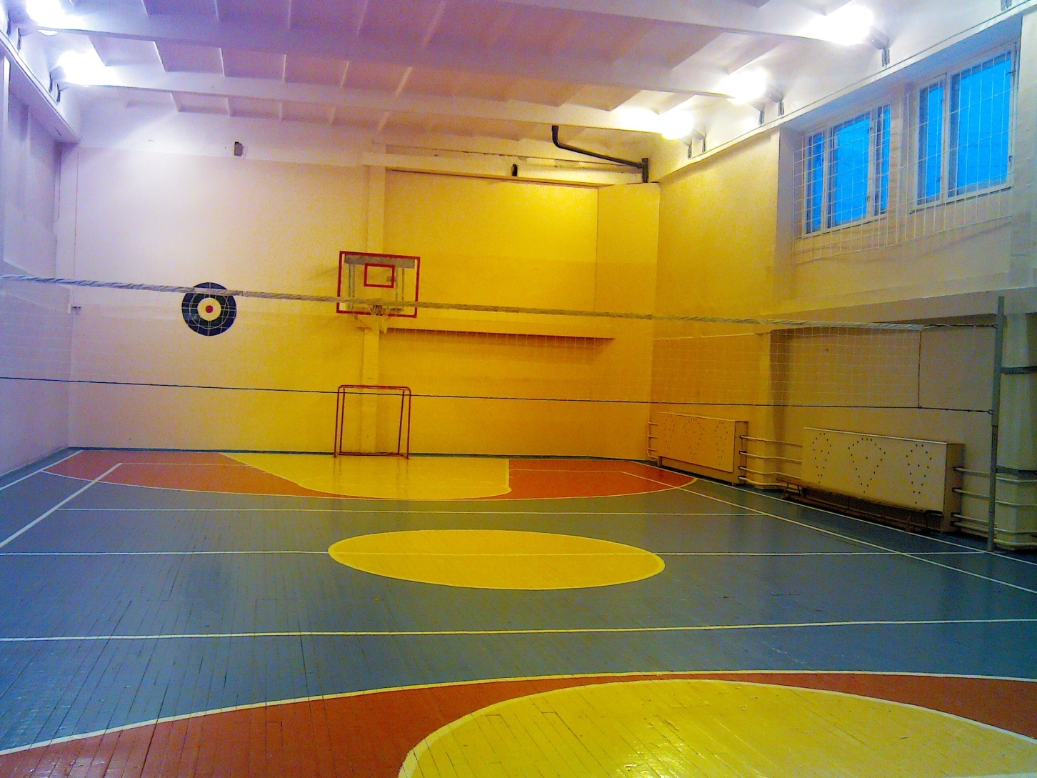
Спортивная база колледжа

Slide 10
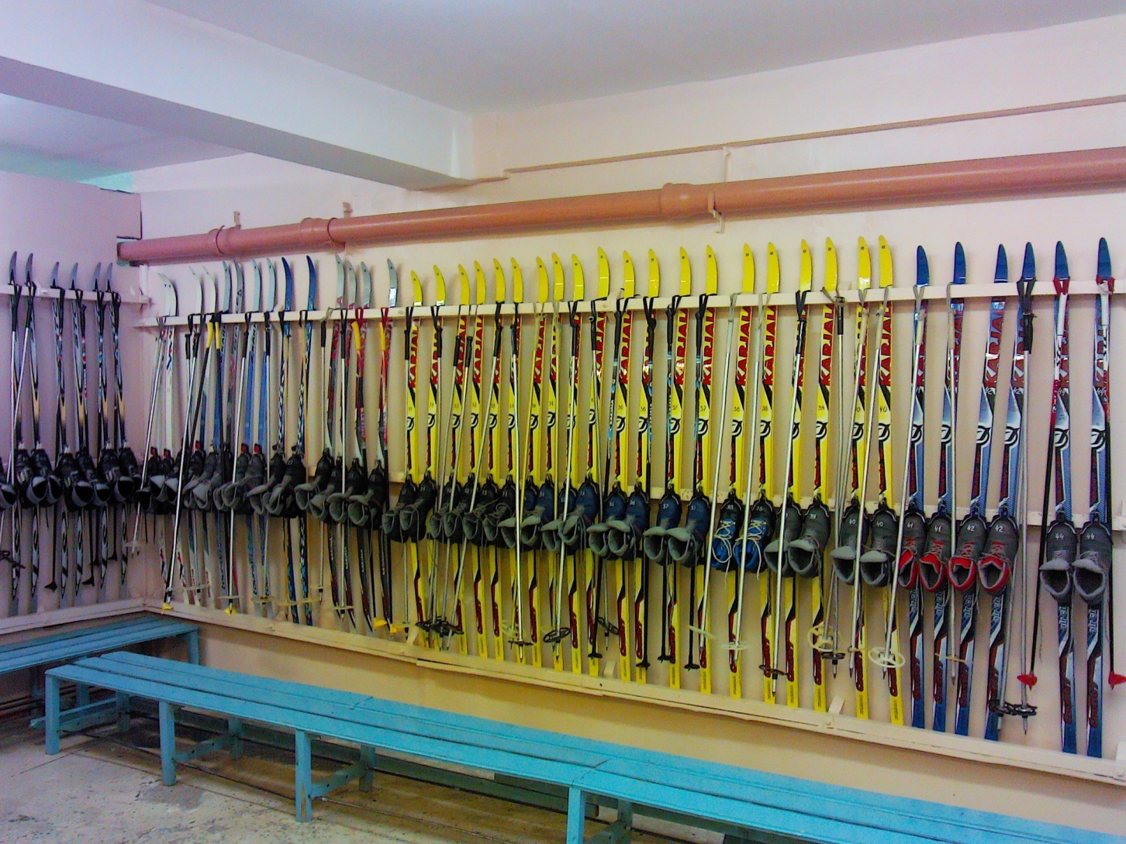
Спортивная база колледжа

Slide 11
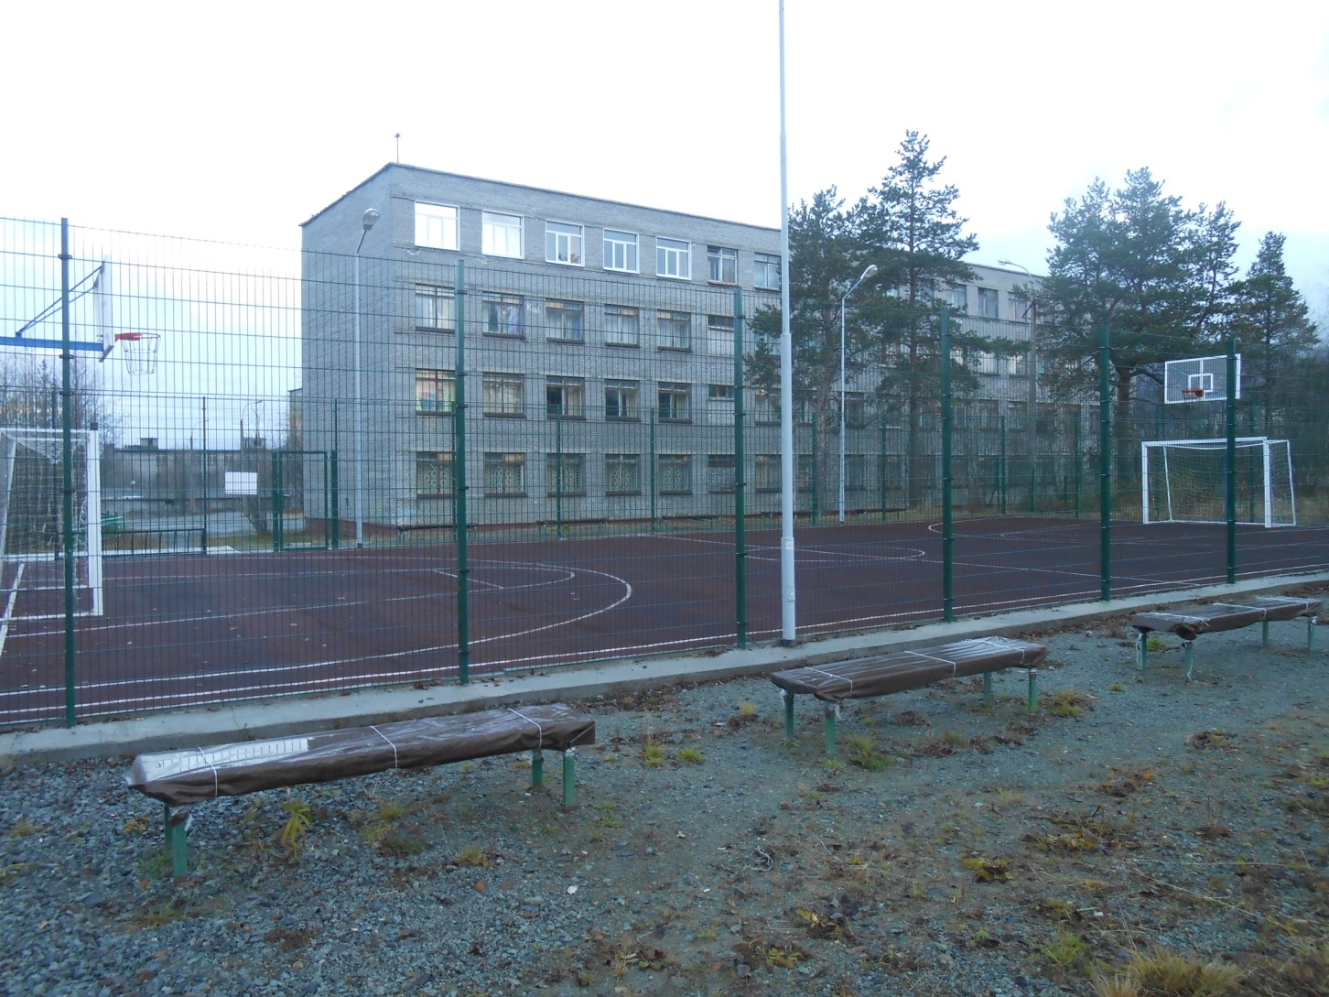
Спортивная база колледжа

Slide 12
ГТО РУ РЕГИСТРАЦИЯ
Для того чтобы выполнить нормы ГТО, участник проходит регистрацию в АИС ГТО по адресу: user.gto.ru/user/register путем заполнения специализированной анкеты с установленным перечнем персональных данных.
Заполнение анкеты позволяет гражданину стать участником комплекса ГТО, о чем он получает соответствующее письмо на указанный адрес электронной почты. Участие в комплексе ГТО сопровождается присвоением гражданину уникального идентификационного номера, состоящего из 11 цифр:
первые 2 цифры — зашифровывают календарный год начала участия в комплексе ГТО;
вторые 2 цифры — общепринятое цифровое обозначение субъекта Российской Федерации для определения места регистрации и выдачи учетной карточки;
оставшиеся 7 цифр соответствуют порядковому номеру участника внутри текущего года и на соответствующей территории.
Следующий шаг – попадание в личный кабинет, где кроме автоматического ознакомления с нормативными показателями комплекса ГТО на бронзовый, серебряный и золотой знаки отличия внутри его возрастной ступени, гражданин выбирает удобный для себя Центр тестирования.

Slide 13
6 ступень - Нормы ГТО для мужчин 18 лет
1 | Бег на 100 м (сек.) | 15,1 | 14,8 | 13,5
2 | Бег на 3 км (мин., сек.) | 14.00 | 13.30 | 12.30
3 | Прыжок в длину с разбега (см) | 380 | 390 | 430
 | или прыжок в длину с места толчком двумя ногами (см) | 215 | 230 | 240
4 | Подтягивание из виса на высокой перекладине (кол-во раз) | 9 | 10 | 13
 | или рывок гири (кол-во раз) | 20 | 30 | 40
5 | Наклон вперед из положения стоя с прямыми ногами на гимнастической скамье (см) | +6 | +7 | +13
6 | Метание спортивного снаряда весом 700 г (м) | 33 | 35 | 37
7 | Бег на лыжах на 5 км (мин., сек.) | 26.30 | 25.30 | 23.30
 | или кросс на 5 км по пересеченной местности* | Без учета времени
8 | Плавание на 50 м (мин., сек.) | Без учета |  | 0.42
9 | Стрельба из пневматической винтовки из положения сидя или стоя с опорой локтей о стол или стойку, дистанция - 10 м (очки) | 15 | 20 | 25
 | или из электронного оружия из положения сидя или стоя с опорой локтей о стол или стойку, дистанция - 10 м (очки) | 18 | 25 | 30
10 | Туристический поход с проверкой туристических навыков | В соответствии с возрастными требованиями

Slide 14
6 ступень - Нормы ГТО для женщин 18 лет
1 | Бег на 100 м (сек.) | 17,5 | 17,0 | 16,5
2 | Бег на 2 км (мин., сек.) | 11.35 | 11.15 | 10.30
3 | Прыжок в длину с разбега (см) | 270 | 290 | 320
 | или прыжок в длину с места толчком двумя ногами (см) | 170 | 180 | 195
4 | Подтягивание из виса лежа на низкой перекладине (кол-во раз) | 10 | 15 | 20
 | или сгибание и разгибание рук в упоре лежа на полу (кол-во раз) | 10 | 12 | 14
5 | Поднимание туловища из положения лежа на спине (кол-во раз за 1 мин.) | 34 | 40 | 47
6 | Наклон вперед из положения стоя с прямыми ногами на гимнастической скамье (см) | +8 | +11 | +16
7 | Метание спортивного снаряда весом 500 г (м) | 14 | 17 | 21
8 | Бег на лыжах на 3 км (мин., сек.) | 20.20 | 19.30 | 18.00
 | или кросс на 3 км по пересеченной местности* | Без учета времени
9 | Плавание на 50 м (мин., сек.) | Без учета времени |  | 1.10
10 | Стрельба из пневматической винтовки из положения сидя или стоя с опорой локтей о стол или стойку, дистанция - 10 м (очки) | 15 | 20 | 25
11 | Туристический поход с проверкой туристических навыков | В соответствии с возрастными требованиями

Slide 15
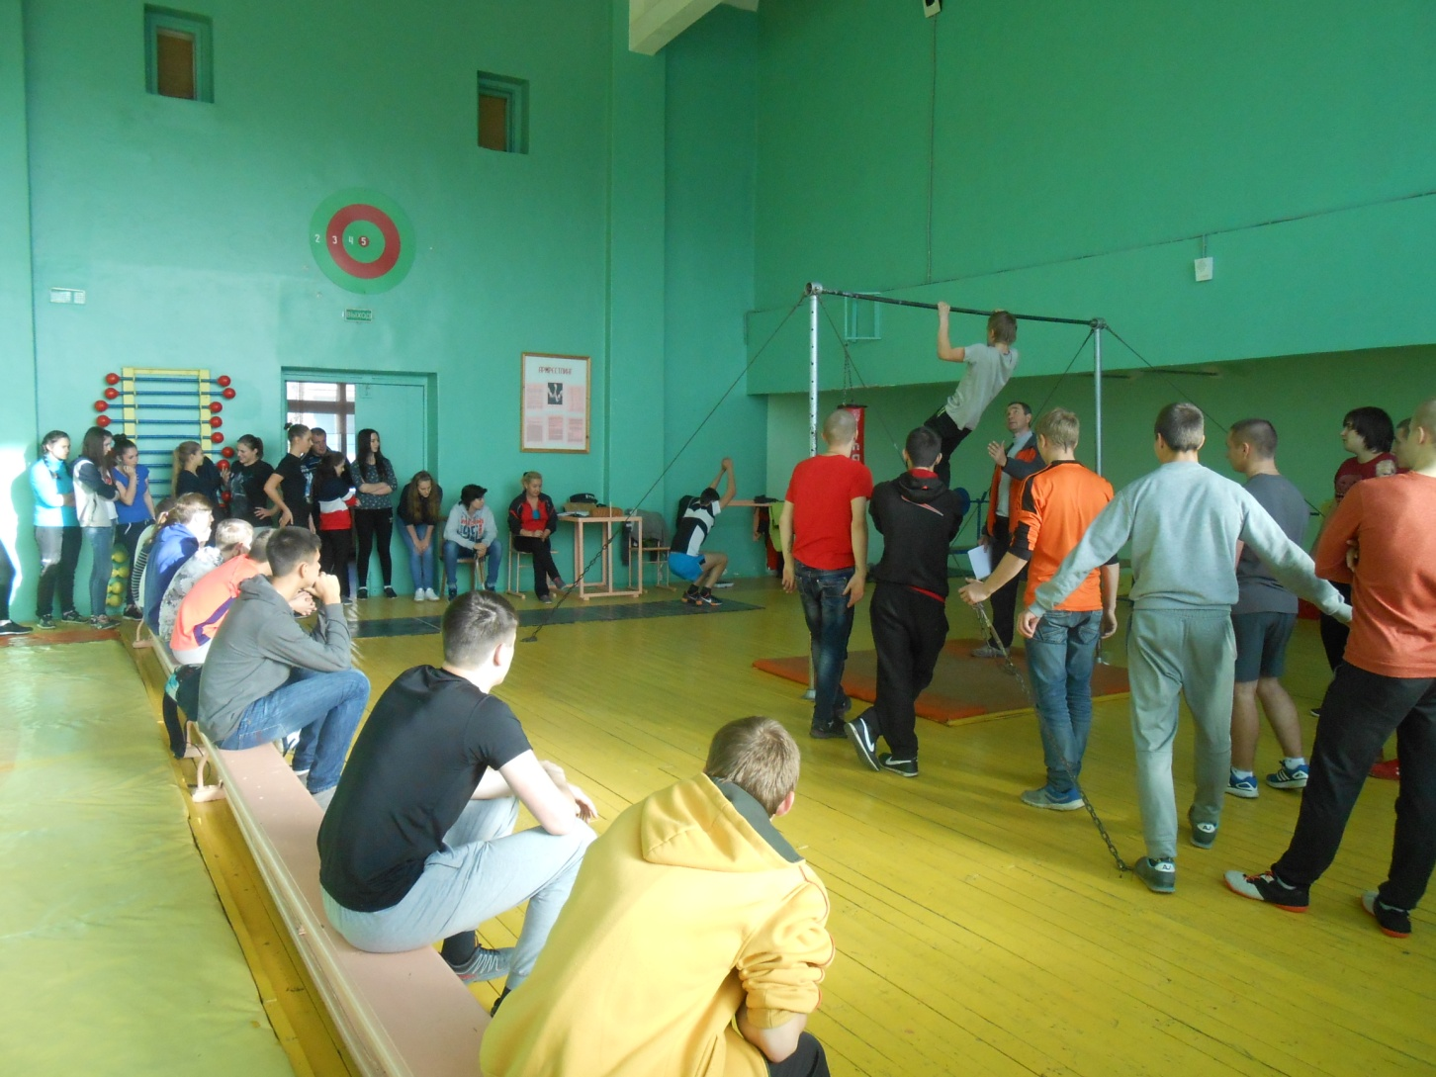
ГТО 2016-2017 в колледже

Slide 16
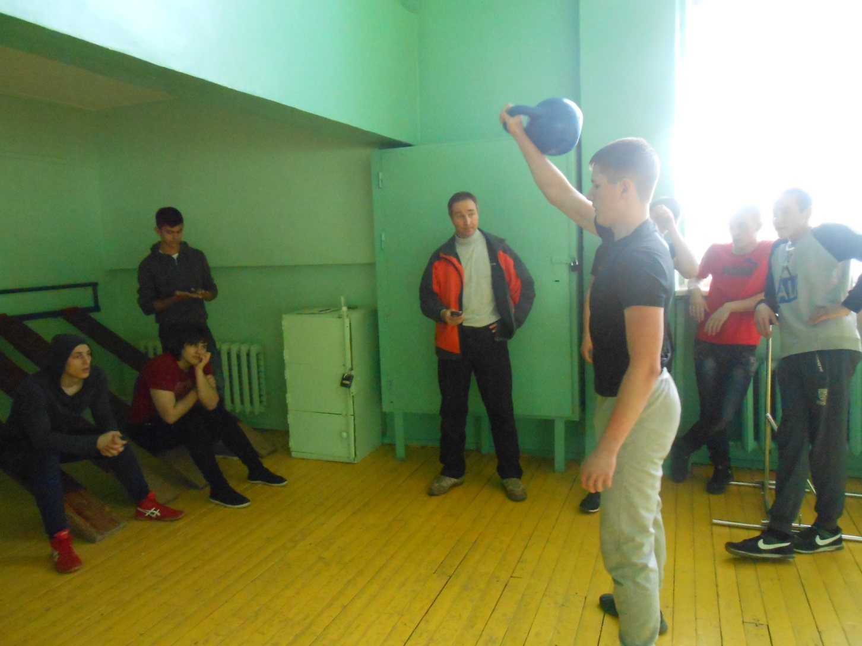
ГТО 2016-2017 в колледже

Slide 17
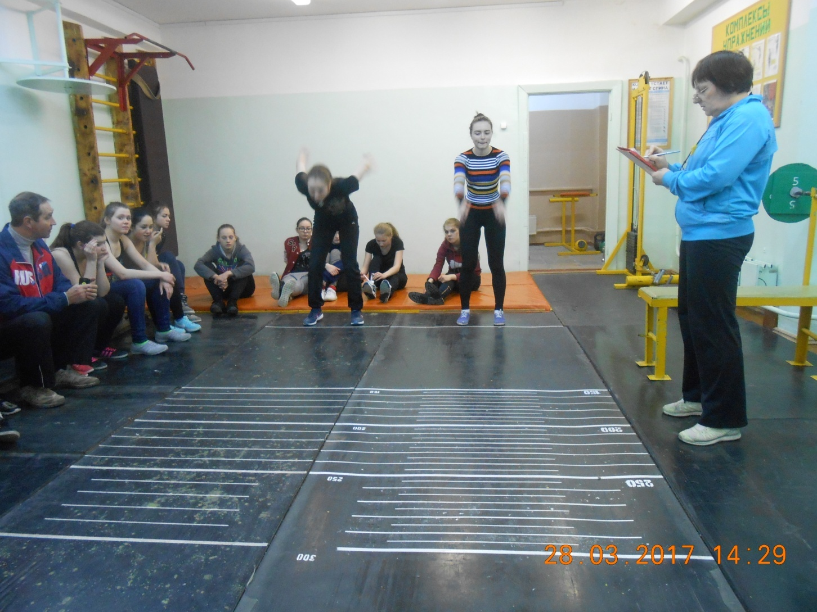
ГТО 2016-2017 в колледже

Slide 18
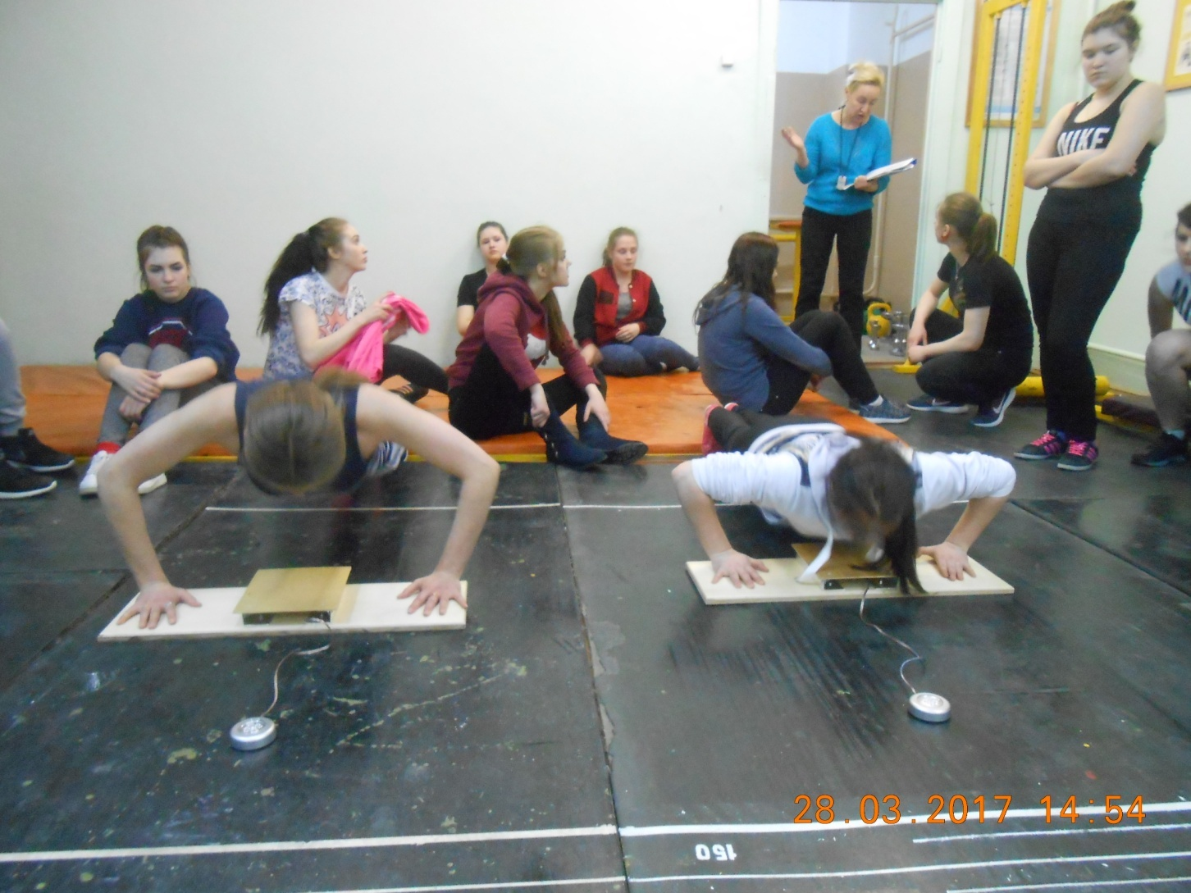
ГТО 2016-2017 в колледже

Slide 19
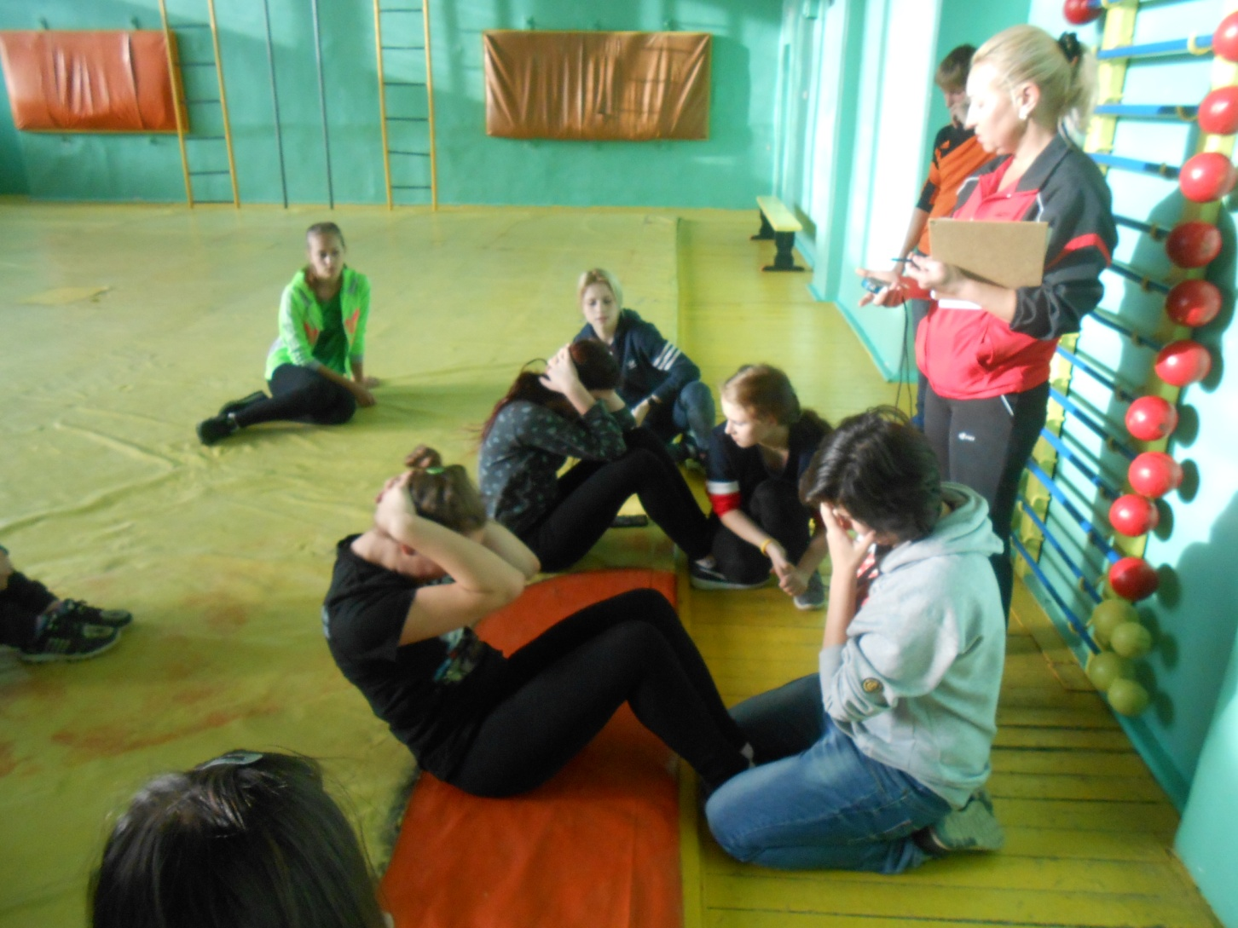
ГТО 2016-2017 в колледже

Slide 20
Апатитский политехнический колледж имени Голованова Г.А.
Будь готов к труду и обороне, студент!
Занимайся физической культурой и спортом!
Будь здоров!

